Slide 1
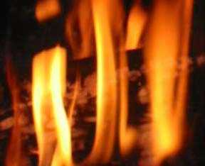







2014
“El Señor es mi parte”, de N. Casanoves (Montserrat) evoca el Espíritu dentro de nosotros

Slide 2
Imágenes del PENTECOSTÉS que ha sido el viaje del Papa a Tierra Santa
CORONAMIENTO de los 50 días PASCUALES
La PASCUA GRANADA nos trae los FRUTOS del ESPÍRITU:
amor, gozo, paz, paciencia, benevolencia, bondad, fidelidad, dulzura y dominio de uno mismo
Gal 5:22-23

Slide 3
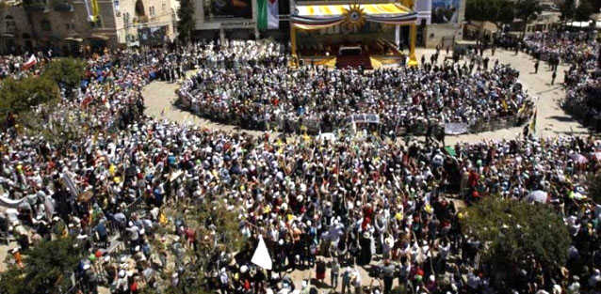
“VENI SANCTE SPIRITUS” Ven Padre de los pobres,
Ven Luz de los corazones,
Y en la lucha sé reposo.
Misa en Belén

Slide 4
Jn 20,19-23 Al anochecer de aquel mismo día, que era domingo
Eucaristía en el Cenáculo donde tuvo lugar la aparición del Evangelio de hoy

Slide 5
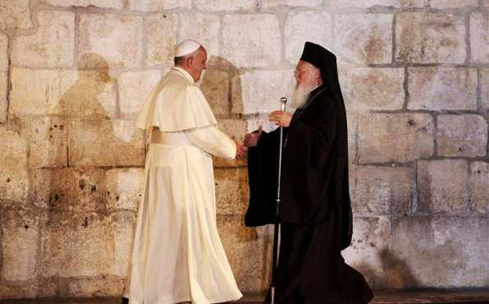
Encuentro del Papa Francisco con SS. Bartolomé I, ante el Sto. Sepulcro
Cada día podemos vivir el soplo del ESPÍRITU
Cada ENCUENTRO
es un Pentecostés

Slide 6
estaban los discípulos en su casa, con las puertas cerradas por miedo a los judíos.

Slide 7
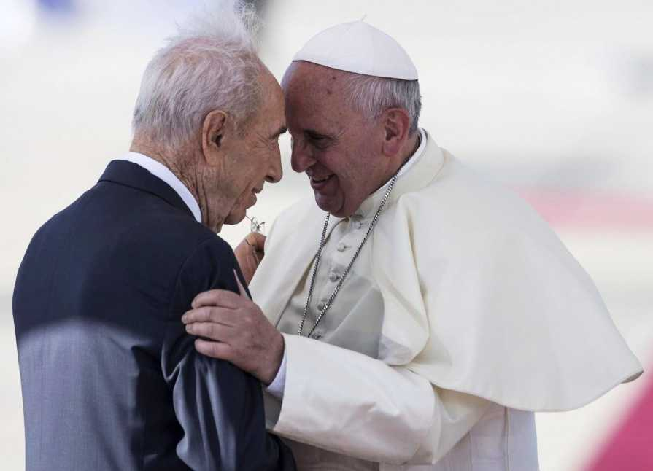
El miedo, nos paraliza
La audacia nos hace buscar el encuentro con el otro
Francisco y Peres

Slide 8
Y en esto entró Jesús, se puso en medio y les dijo: "Paz a vosotros."

Slide 9
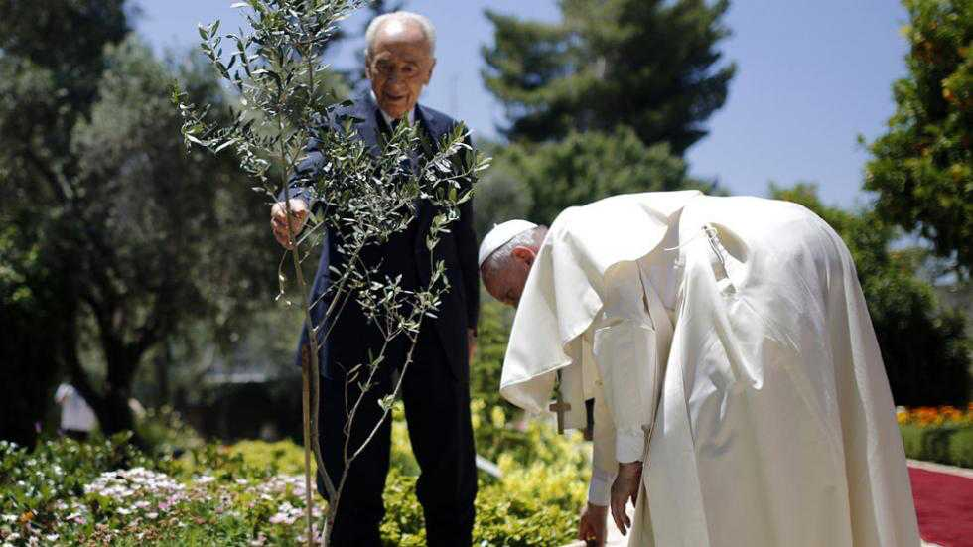
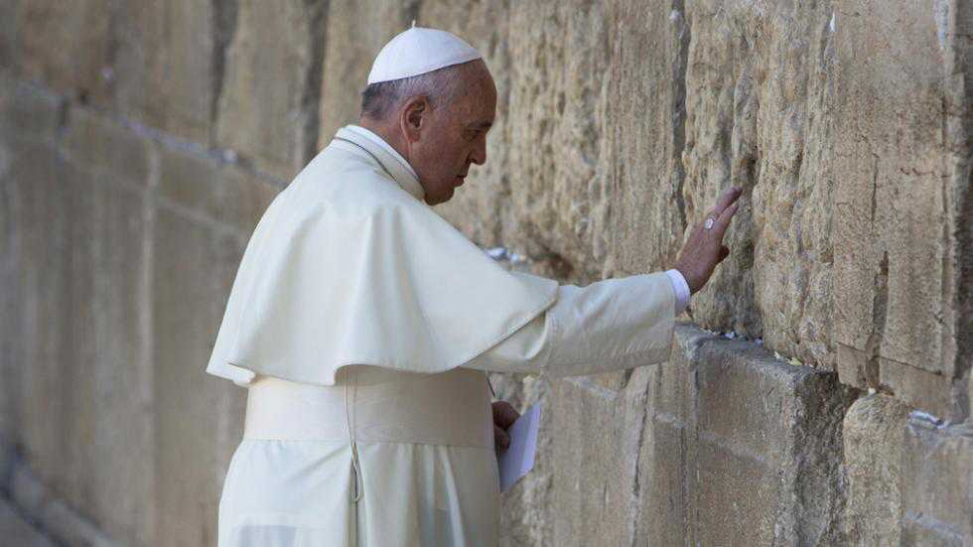
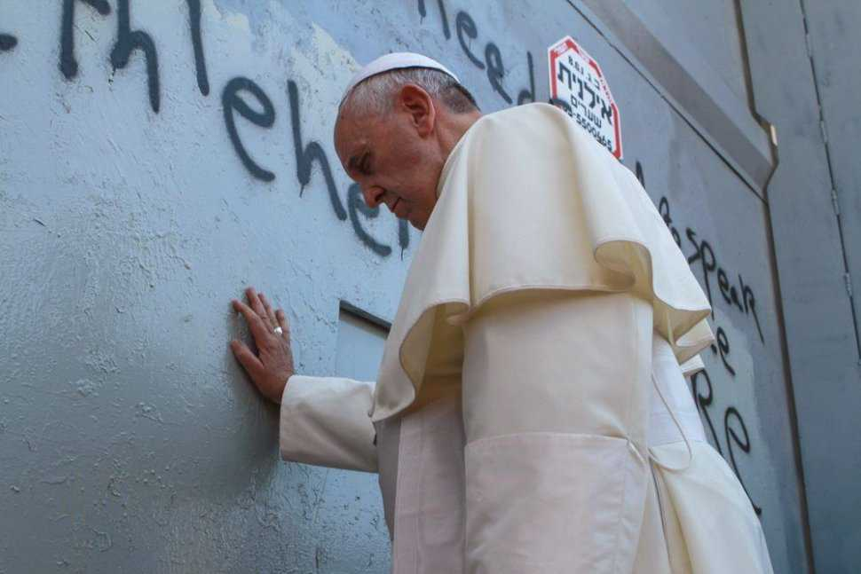
Plantando un olivo con deseos
de PAZ
La paz de Jesús traspasa todos los muros
No clic
Muro judío
La fraternidad necesita un clima de paz
Muro palestino

Slide 10
Y, diciendo esto, les enseñó las manos y el costado.

Slide 11
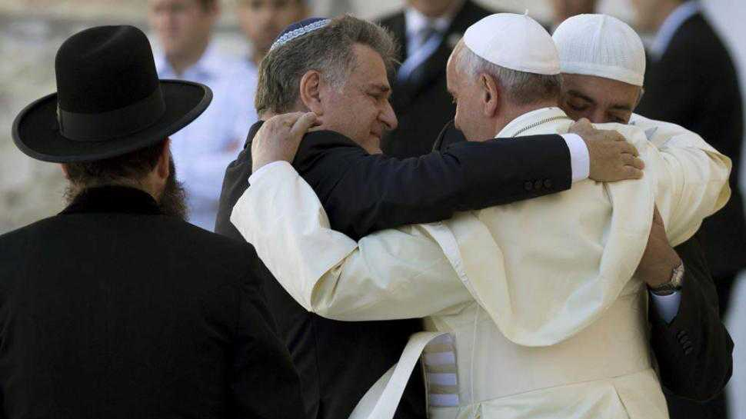
El Papa con un rabino judío y un imán musulmán
Sólo el
amor que sale de un pecho abierto, cura heridas
Abrazando con las manos y el corazón

Slide 12
Y los discípulos se llenaron de alegría al ver al Señor.

Slide 13
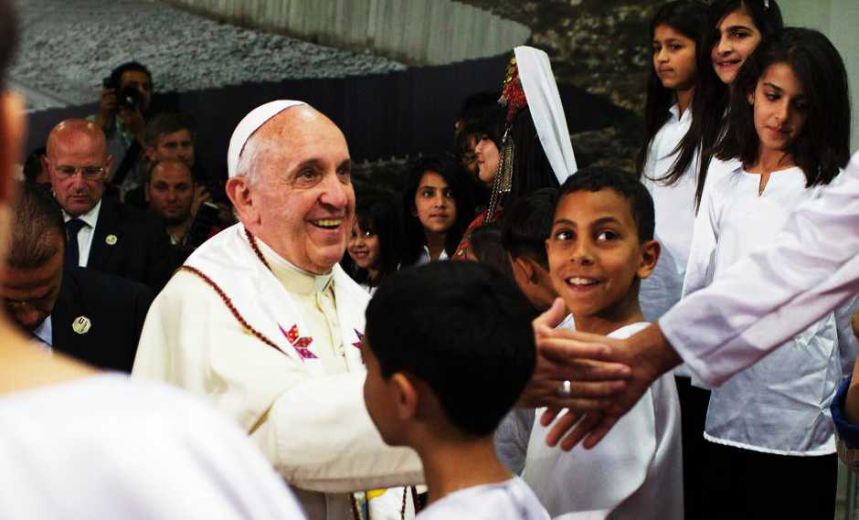
La alegría es propia de los pequeños
(el Papa
con niños refugiados)
Esta alegría nadie puede robarla

Slide 14
Jesús repitió: "Paz a vosotros. Como el Padre me ha enviado, así también os envió Yo."

Slide 15
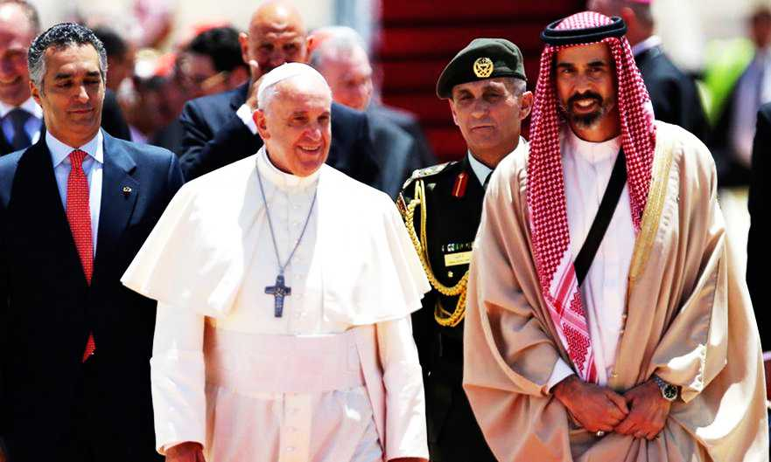
El Papa en Jordania
Jesús nos ENVIA a cruzar fronteras
No con recursos humanos, sino con el Don del Espíritu

Slide 16
Y, dicho esto, exhaló su aliento sobre ellos y les dijo: "Recibid el Espíritu Santo;

Slide 17
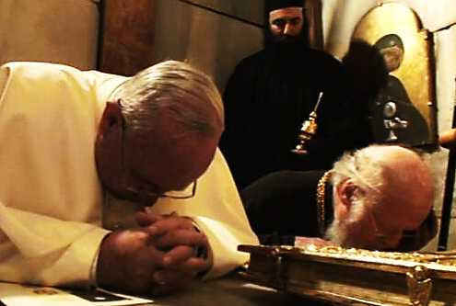
El aliento del Espíritu llena el Lugar sagrado
El Papa y Bartolomé I arrodillados ante la Sepultura de Jesús
El Espíritu nos lleva a lo esencial

Slide 18
a quienes les perdonéis los pecados, les quedan perdonados; a quienes se los retengáis, les quedan retenidos."

Slide 19
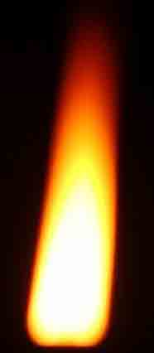
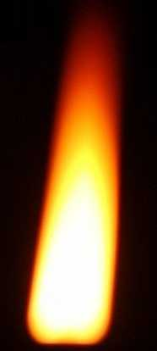
VEN ESPÍRITU DE AMOR
VEN ESPÍRITU RECONCILIADOR
VEN ESPÍRITU
DE AMISTAD
VEN ESPÍRITU DE JESÚS

Slide 20
Ven, Espíritu Santo,
y haz que en
este Pentecostés
DIALOGUEMOS JUNTOS,
escuchando el lenguaje que Tú has dado a cada uno.

Slide 21
Monjas de St. Benet de Montserrat
www.benedictinescat.com/montserrat

